Slide 1



Slide 2

Cuidado do que importa para Deus
11

Slide 3

Conhece alguém que foi curado de uma doença grave?
Compartilhe conosco essa história de cura.

Slide 4

Certo dia um pastor estava em um hospital visitando a tia de uma de suas ovelhas, ela estava com câncer em estágio avançado.
Para a medicina não havia cura, mas sabemos que para Deus não há impossíveis. O pastor vendo a oportunidade de ungi-la com óleo, como recomenda a Palavra, foi até a cozinha do hospital e colocou em um copinho um pouco de óleo.

Slide 5
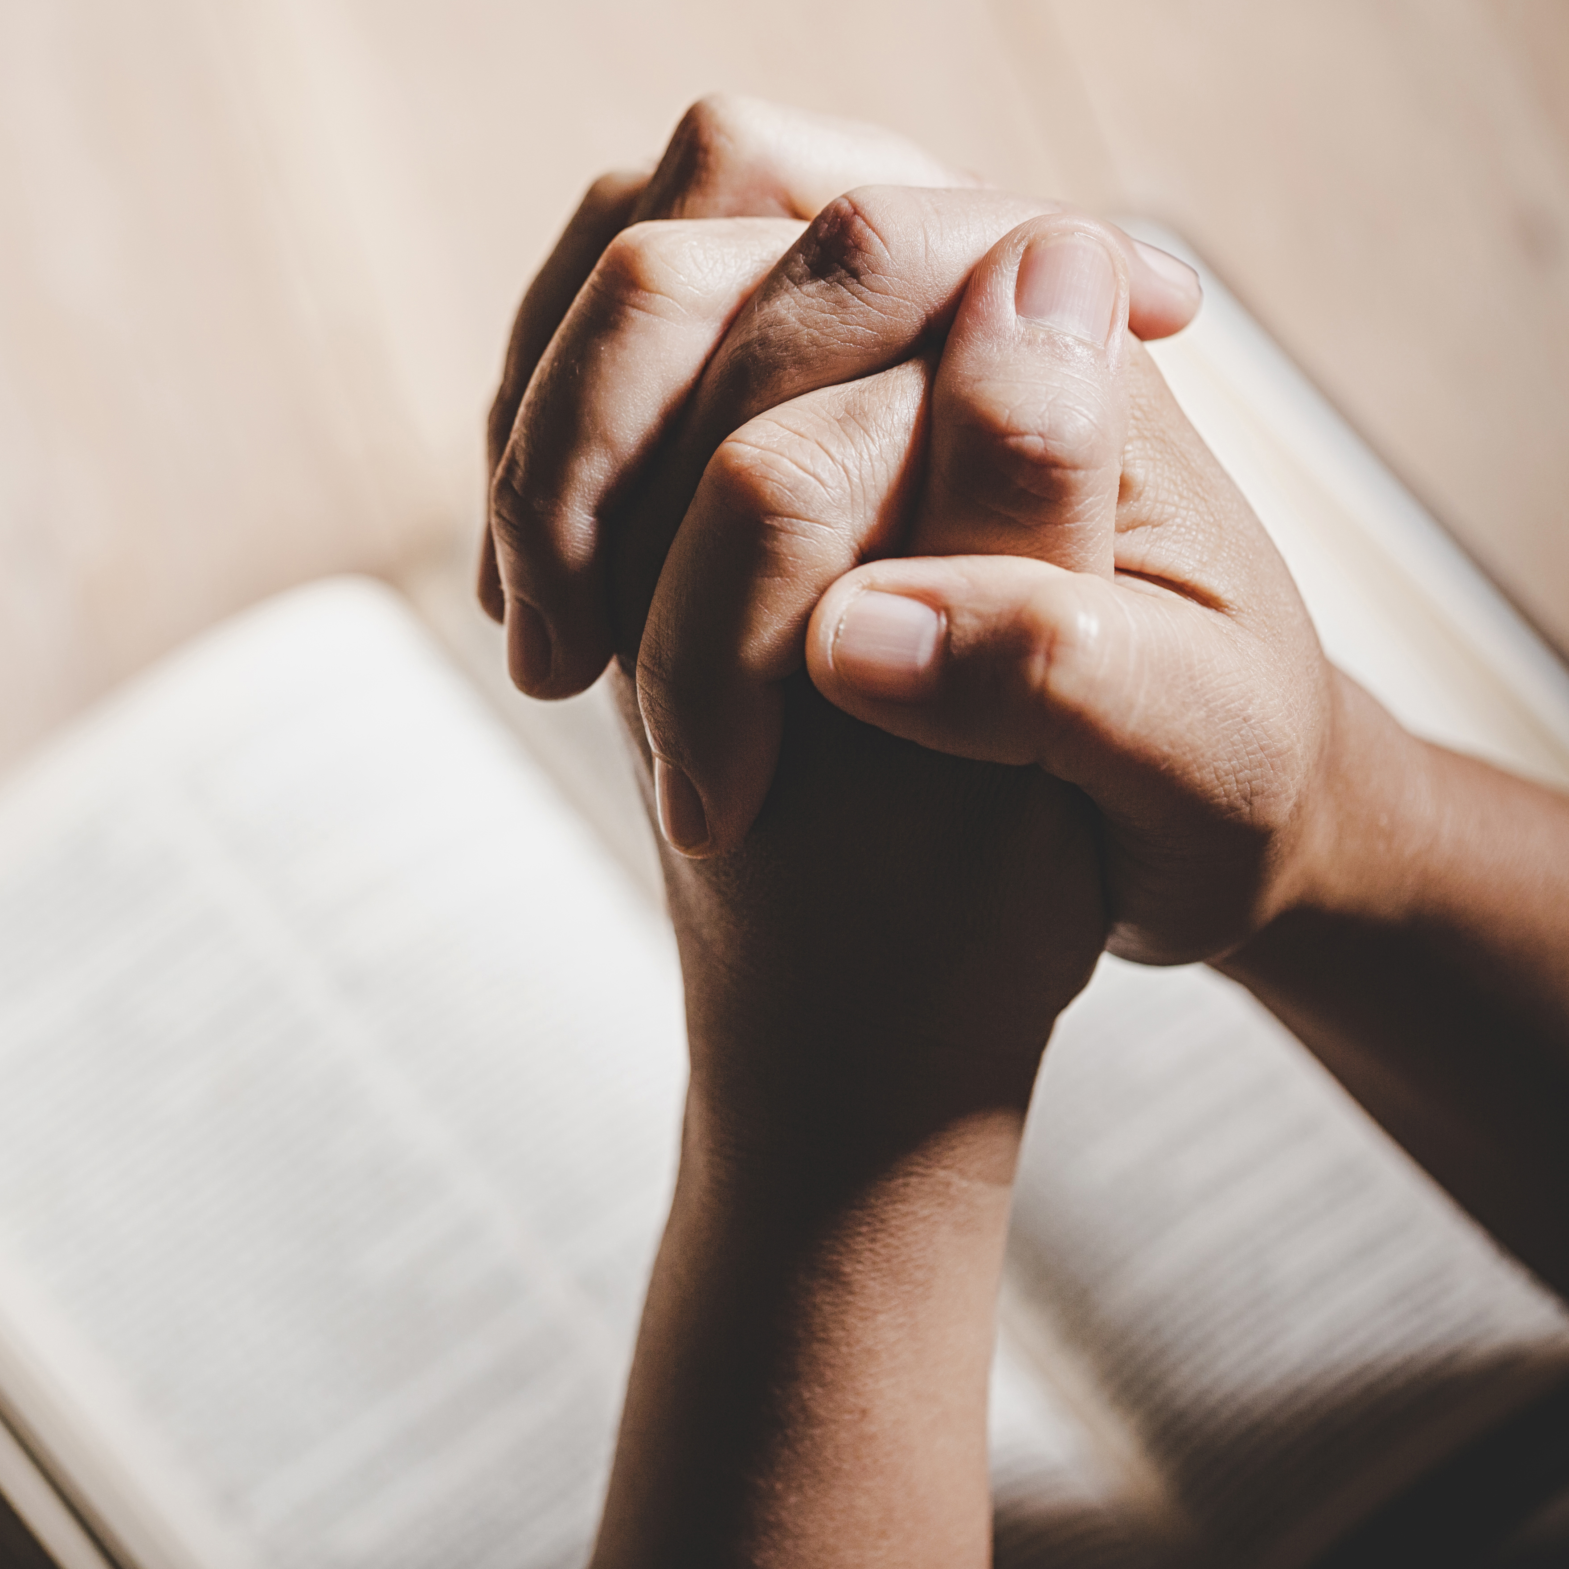
Juntos oraram pedindo um milagre e o milagre aconteceu, o câncer desapareceu para espanto dos médicos. Um detalhe inusitado desta história é que o pastor usou apenas uma gotinha do óleo e esqueceu o restante do óleo no copinho, que ficou no batente da janela. A mulher que foi curada guardou aquele óleo, que julgava ser milagroso, e começou a visitar pessoas e repetir a oração do pastor e todos eram curados. Acabando o óleo do copo ela resolveu ligar para o pastor, que a havia ungido pedindo mais daquele óleo milagroso.

Slide 6
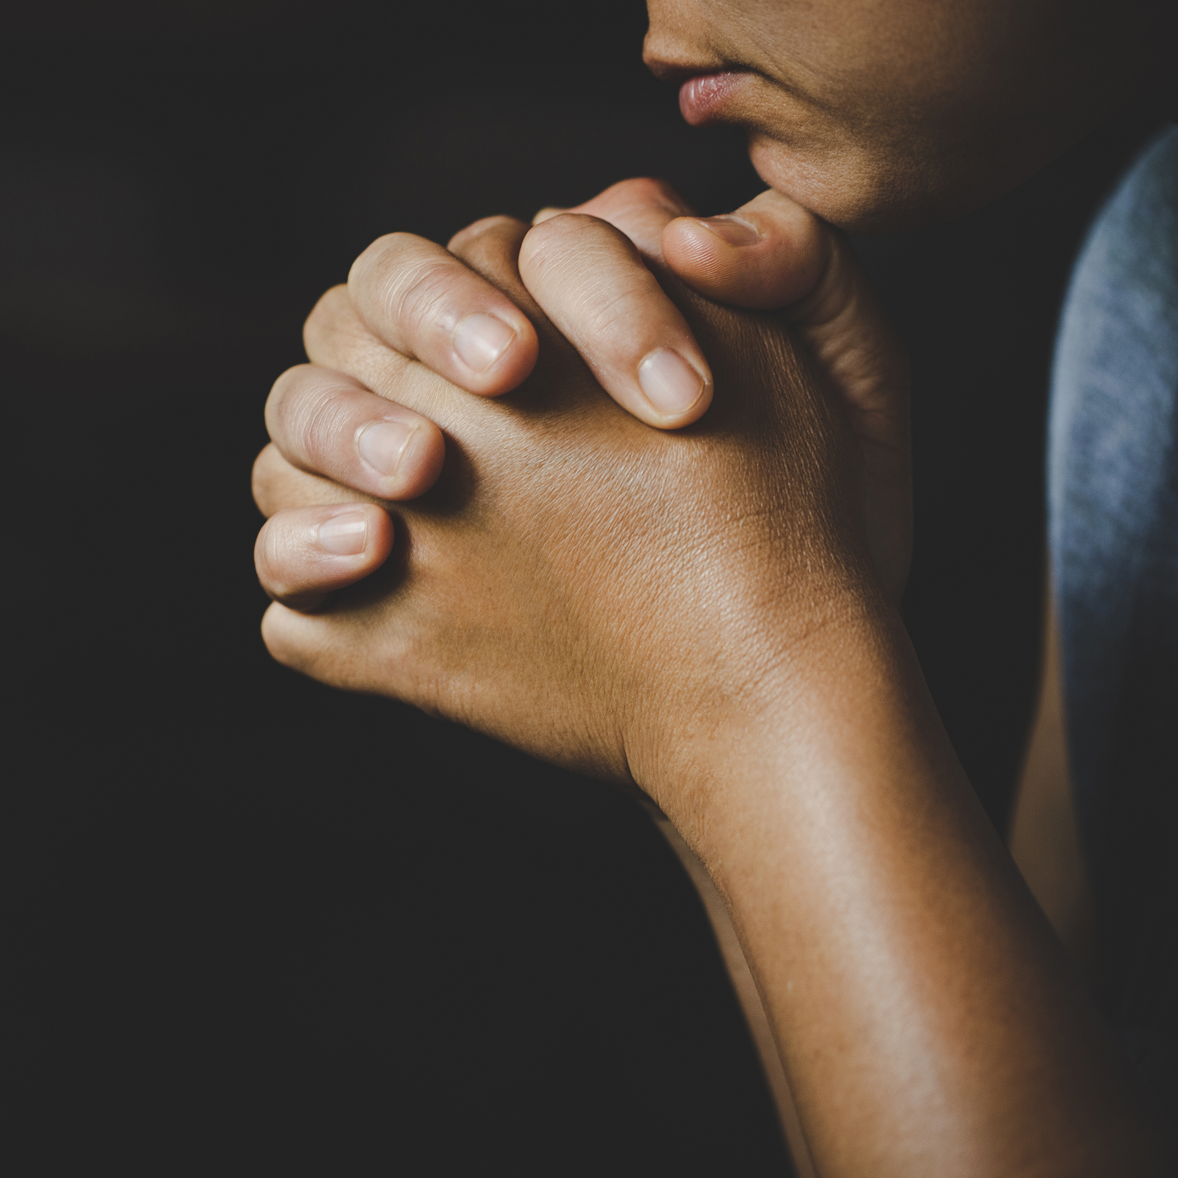
O pastor explicou para ela que igual a aquele óleo ela encontraria na cozinha do hospital e que o mesmo não possuía nenhuma propriedade especial. Aqueles milagres eram fruto de uma fé genuína e obediente, e que Deus se preocupava com nossa saúde e felicidade.

Slide 7
1. Deus se preocupa conosco? lll João 2
Deus cuida de tudo em nós, incluindo nossa saúde.

Slide 8
2. Qual era o alimento no Éden? Gênesis 1:29 e 30
Todos os seres criados eram vegetarianos pois não existia morte.

Slide 9
3. Quando foi que Deus mudou a alimentação do homem? Gênesis 9:3 e 4
Após o dilúvio Deus concedeu os alimentos cárneos ao homem.

Slide 10
4. Como Deus separou os alimentos? Levítico 11:47, 2-12
Separou em dois grupos: Os alimentos imundos e os alimentos limpos.

Slide 11
5. O que Deus fala sobre bebidas alcoólicas? Provérbios 20:1, 23:29-35
Não devemos consumir bebidas alcoólicas ou bebidas fermentados.

Slide 12
6. Como Deus considera nosso corpo? I Coríntios 3:16 e 17
Ele nos considera o templo do Espírito de Deus. Comprados por alto preço.

Slide 13
7. Como Deus trata nosso passado? Atos 17:30
Deus não leva em conta o tempo de ignorância. Perdoa e nos dá uma segunda chance.

Slide 14
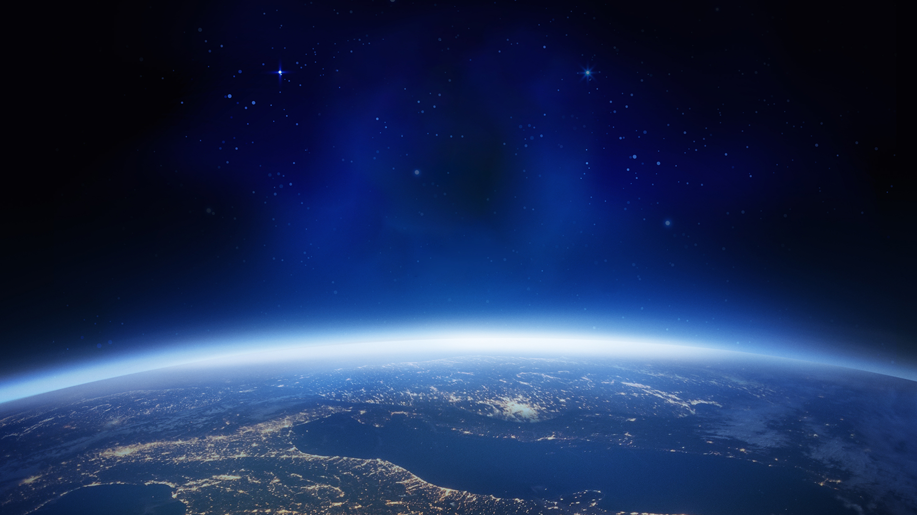
Ninguém está livre de doenças ou tragédias. Vivemos em um mundo cheio de bactérias, vírus, tumores, acidentes. Na verdade, temos milhares de formas diferentes de adoecermos e de sofrermos neste mundo. E é diante deste quadro terrível que Deus, mais uma vez, se apresenta com receitas de vida e saúde para nós. Mesmo sem um laboratório, ou sem um microscópio, sabemos aquilo que nos faz bem ou nos faz mal. O próprio Senhor nos revelou, o Criador de todas as coisas, nos deixou um manual de instruções para termos mais qualidade de vida.

Slide 15
Você acredita que seu corpo é o templo do Espírito Santo?

Slide 16
Deseja, a partir de hoje, viver de acordo com os ensinos bíblicos?

